Slide 1


BÁO CÁO BÀI TẬP LỚN: HỆ THỐNG ĐÈN GIAO THÔNG
by HẬU PHAN LÊ
Link GitHub dự án: https://github.com/phanlehau/Project_VXL_HK241/tree/main

Slide 2
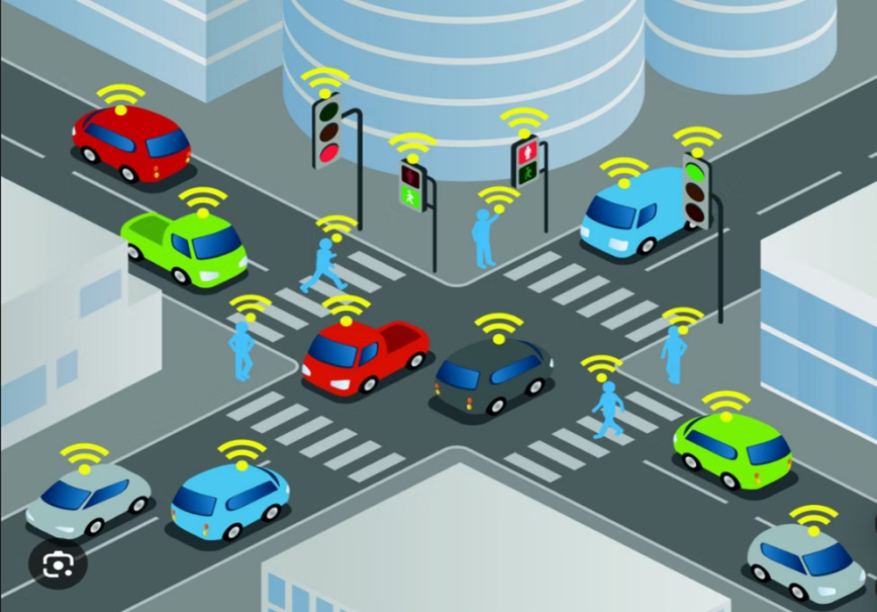
Hệ thống đèn giao thông được thiết kế cho 2 đường giao nhau với 2 đèn giao thông ở mỗi đường gồm 3 chế độ chính là:
Chế độ Automatic
Chế độ Manual
Chế độ Setting
cho phép đèn giao thông tự hoạt động theo thời gian thiết lập sẵn.
cho phép người điều khiển có thể điều khiển thủ công đèn giao thông theo ý muốn của mình.
cho phép người điều khiển có thể thiết lập chính xác thời gian đèn hiển thị ở chế độ Automatic.

Slide 3
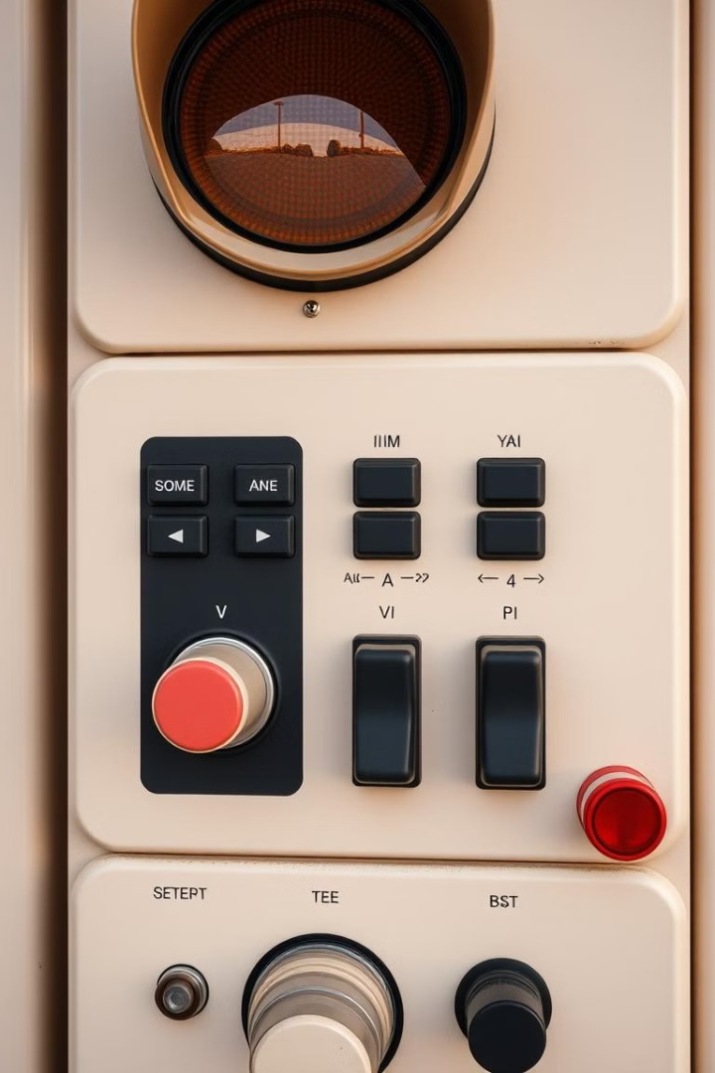


Điều Khiển Hệ Thống
Nút 1
Nút 2 và Nút 3
dùng để chuyển chế độ của đèn giao thông.
dùng để điều chỉnh trạng thái hiển thị đèn giao thông và thiết lập thời gian ở mỗi chế độ khác nhau.

Slide 4
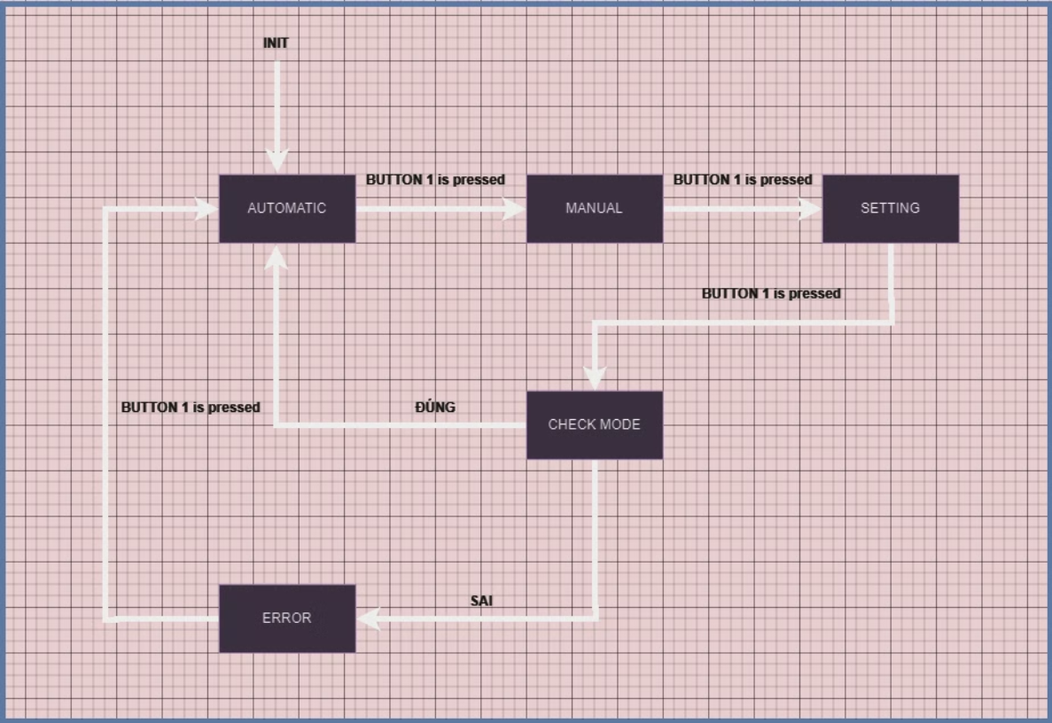
Sơ đồ máy trạng thái của hệ thống:

Slide 5
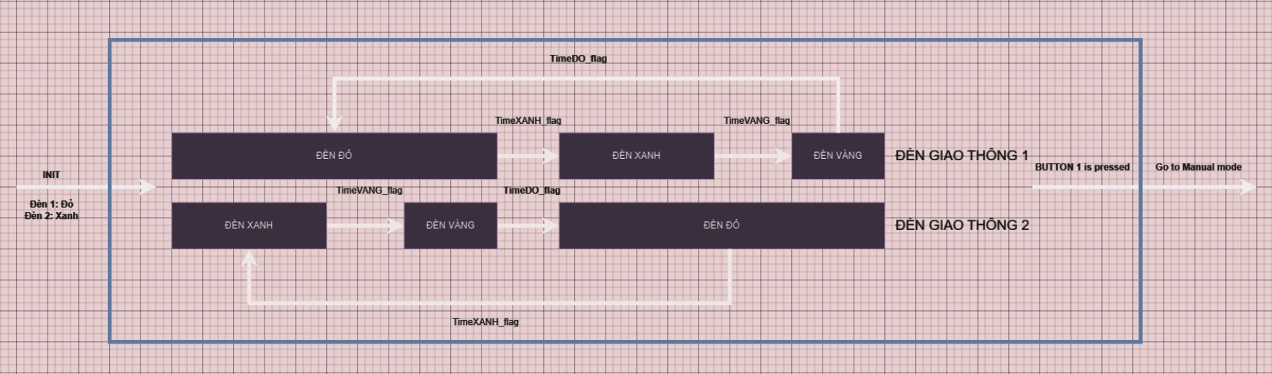
Sơ đồ máy trạng thái ở chế độ AUTOMATIC:

Slide 6
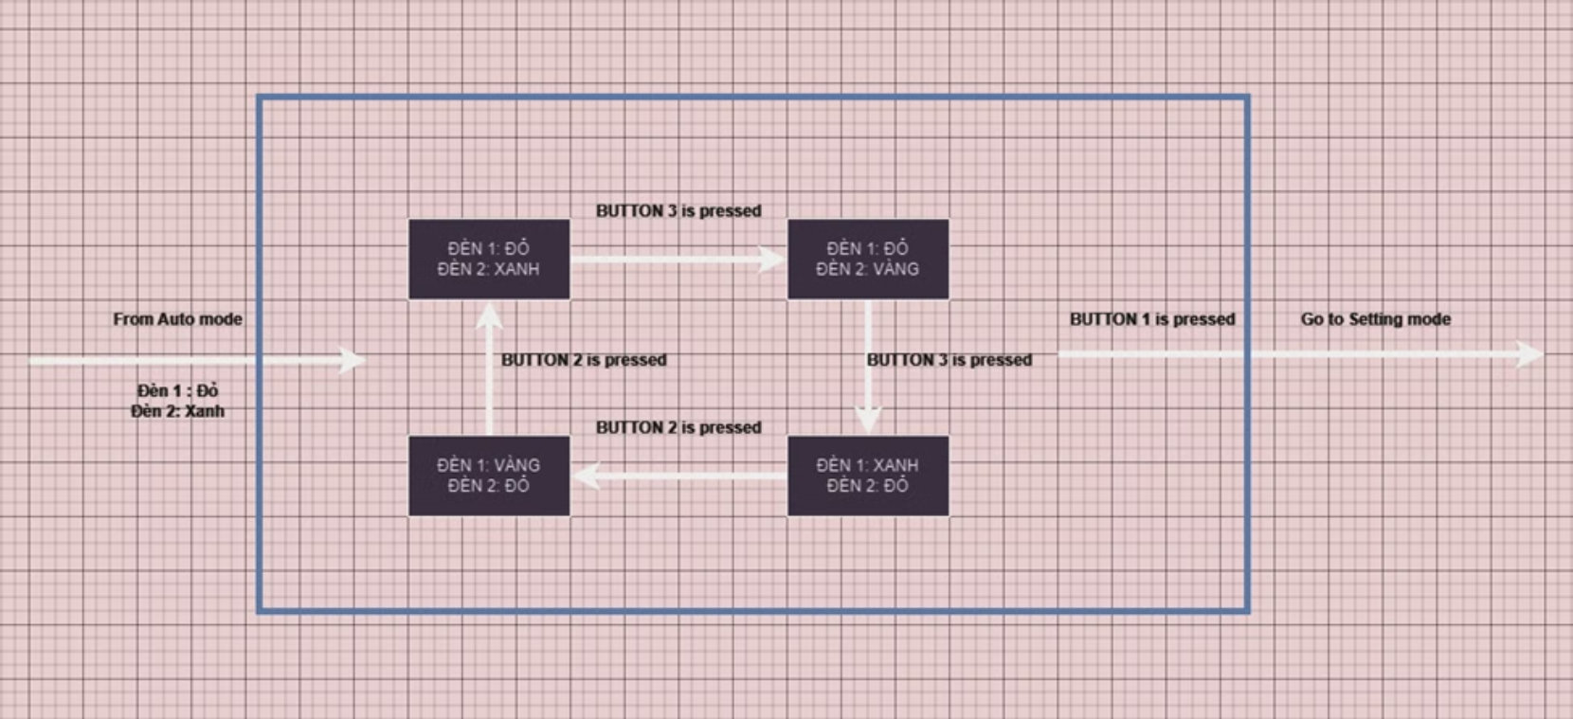
Sơ đồ máy trạng thái ở chế độ MANUAL:

Slide 7
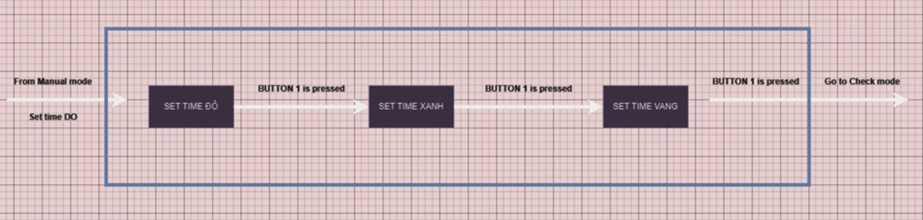
Sơ đồ máy trạng thái ở chế độ SETTING:
Ở mỗi trạng thái:
- Sử dụng BUTTON 2 để tăng thời gian đèn tương ứng.
- Sử dụng BUTTON 3 để giảm thời gian đèn tương ứng.

Slide 8
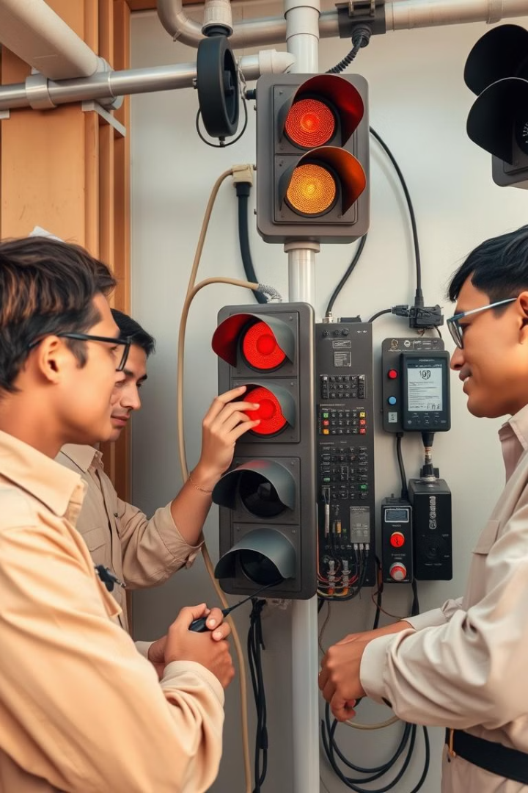
Thách Thức & Khó Khăn
Thiết kế
Lập trình
Việc thiết kế sơ đồ máy trạng thái cho từng chế độ (Automatic, Manual, Setting) không dễ do cần phải đảm bảo tính chính xác và hợp lý trong việc chuyển đổi giữa các trạng thái.
Lập trình các chức năng điều khiển đèn giao thông và đồng bộ hóa thời gian giữa các chế độ là một nhiệm vụ phức tạp, yêu cầu độ chính xác cao.
Tương tác người dùng
Thiết kế giao diện điều khiển thân thiện với người dùng để họ có thể dễ dàng chuyển đổi giữa các chế độ mà không gặp khó khăn cũng là một thách thức lớn.

Slide 9
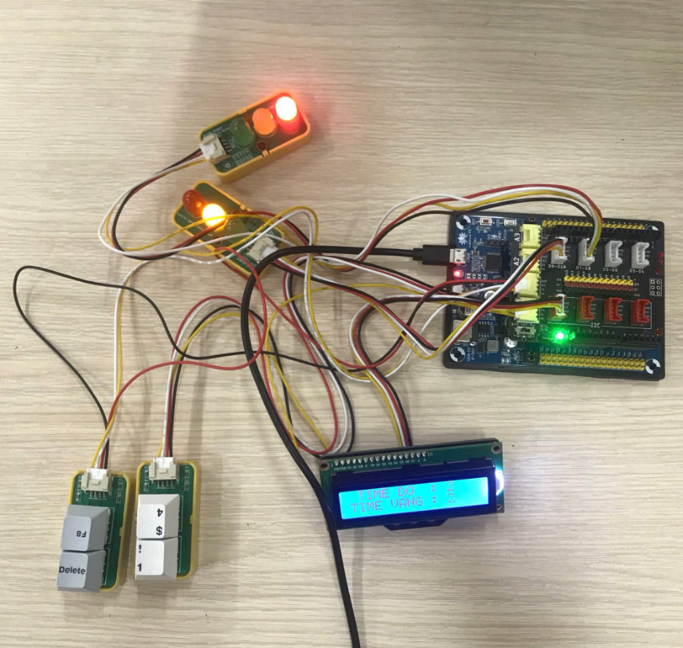
DEMO SẢN PHẨM

